Slide 1
Værktøj 4: Aktiverende APV
Vi forebygger stress sammen

Slide 2
Baggrund og formål
https://www.etsundtarbejdsliv.dk/stress/4-aktiverende-apv

Slide 3
Vi forebygger stress ved…
At vi tager hånd om konkrete udfordringer i det psykiske arbejdsmiljø
At vi udbygger vores egen ”agency”; dvs. finder frem til, hvor og hvordan vi i fællesskab kan ændre på tingenes tilstand
At vi modarbejder magtesløshed
Notes:
OBS tovholdergruppe: Der er et overlap mellem pointerne i introduktionsfilmen. Overvej, om I skal vælge en af delene, eller om I vil bruge denne slide som opsamling på filmen

Slide 4
Proces
1) Identifikation og kortlægning
kort 3-mandsgruppearbejde: Introøvelse
længere gruppearbejde i større grupper: Ønsker til APV-arbejdet
kendskab til hinandens overvejelser
2) Beskrivelse og vurdering
fælles: Prioritering af ønskerne
3) Prioritering og handleplan
gruppearbejde med udgangspunkt i specifikt emne
4) Retningslinjer for handleplan
aftale for det videre arbejde med APV’en

Slide 5
Identifikation og kortlægning I
Interview hinanden på skift i grupper på tre. Tredjemand tager referat på flip-over.
5 minutter til hver.
Når I er færdige, skal I hænge jeres flip-over op på væggen

Slide 6
Identifikation og kortlægning II
Gå i nye grupper på 5-6 personer
Lav en fælles brainstorm over spørgsmålene og notér undervejs på flip-over
(30 minutter)
Når I er færdige, hænger I jeres flip-over på den anden væg

Slide 7
Identifikation og kortlægning III
Gå en tur i lokalet og læs de forskellige ønsker fra grupperne
Notes:
OBS tovholdergruppe: Husk at samle ønskerne på én liste inden næste gruppearbejde (der er sikkert gengangere)

Slide 8
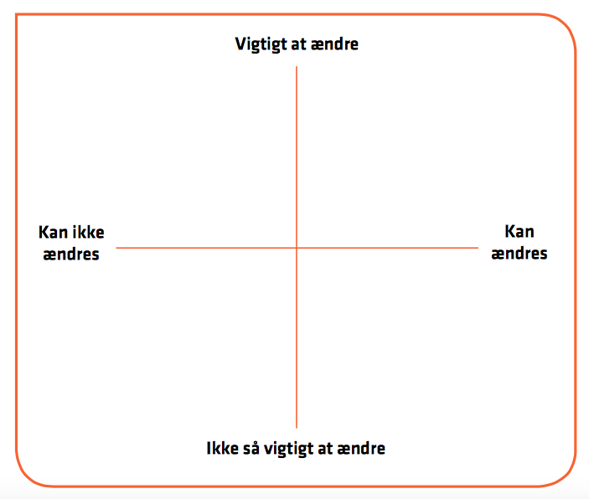
Beskrivelse og vurdering
Skriv ønskerne fra gruppearbejdet op på post-its
Placér hver post-it på modellen på næste slide
Notes:
OBS tovholdergruppe: Vær opmærksom på, at der er to muligheder for prioritering på side 8 i hæftet. Dette er den anden model.

Slide 9
Notes:
OBS tovholdergruppe: Ved afslutningen af denne øvelse bør der være 3-5 ønsker i øverste højre kvadrant, som er dem, I arbejder videre med

Slide 10
Prioritering og handleplan
Vælg det ønske af de prioriterede, som du brænder mest for at arbejde videre med.
Fordel jer herefter i grupper efter det ønske, I har valgt.
Diskutér i grupperne spørgsmålene på næste slide og husk at tage referat.
Notes:
OBS tovholdergruppe: Husk at præsentere, hvordan resultaterne vil blive bearbejdet efterfølgende, inden I sætter gang i dette gruppearbejde

Slide 11
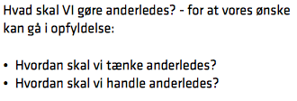
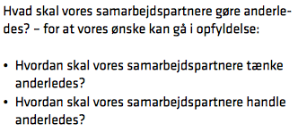
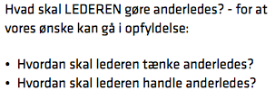

Slide 12
Retningslinjer for handleplan: Det videre arbejde
Notes:
OBS tovholdergruppe: Her præsenterer I, hvordan I har tænkt, der arbejdes videre med de prioriterede ønsker (se side 11 i hæftet)

Slide 13
Tak for i dag!
Vi forebygger stress sammen

